Slide 1
Depo yönetim projesi
Alper YILMAZ

Slide 2
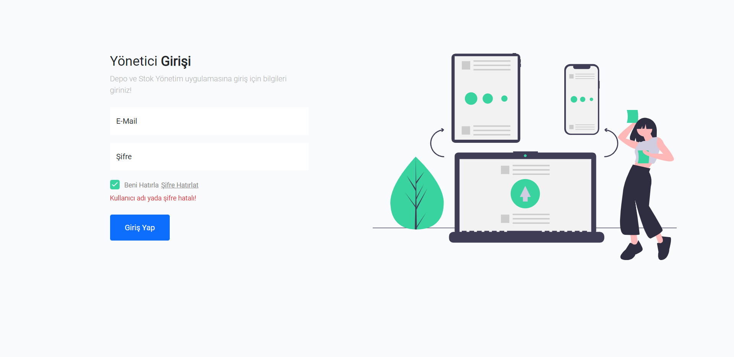
Sitenin login sayfası olası inputların yanlış girilmesi durumunda aşağıdaki şekilde hata durumu gelir

Slide 3
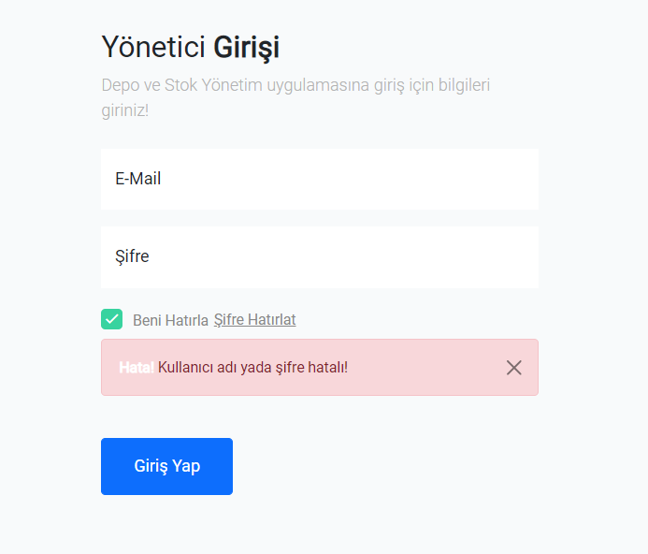
Şifremi hatırlat bölümünde girilen bilginin doğruluğu kontrol edilir ve yanlış olması durumunda hat mesajı verilir

Slide 4
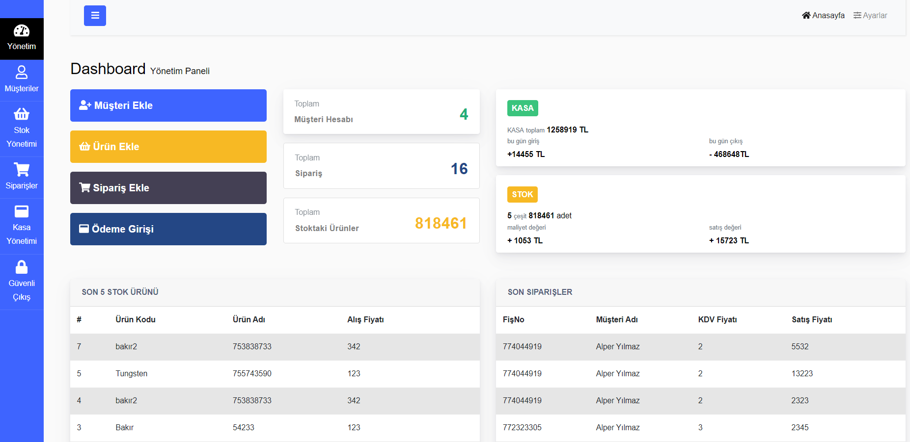
Sitenin dashboard ekranı depo yönetimi hakkında genel bilgileri içeren bölüm

Slide 5
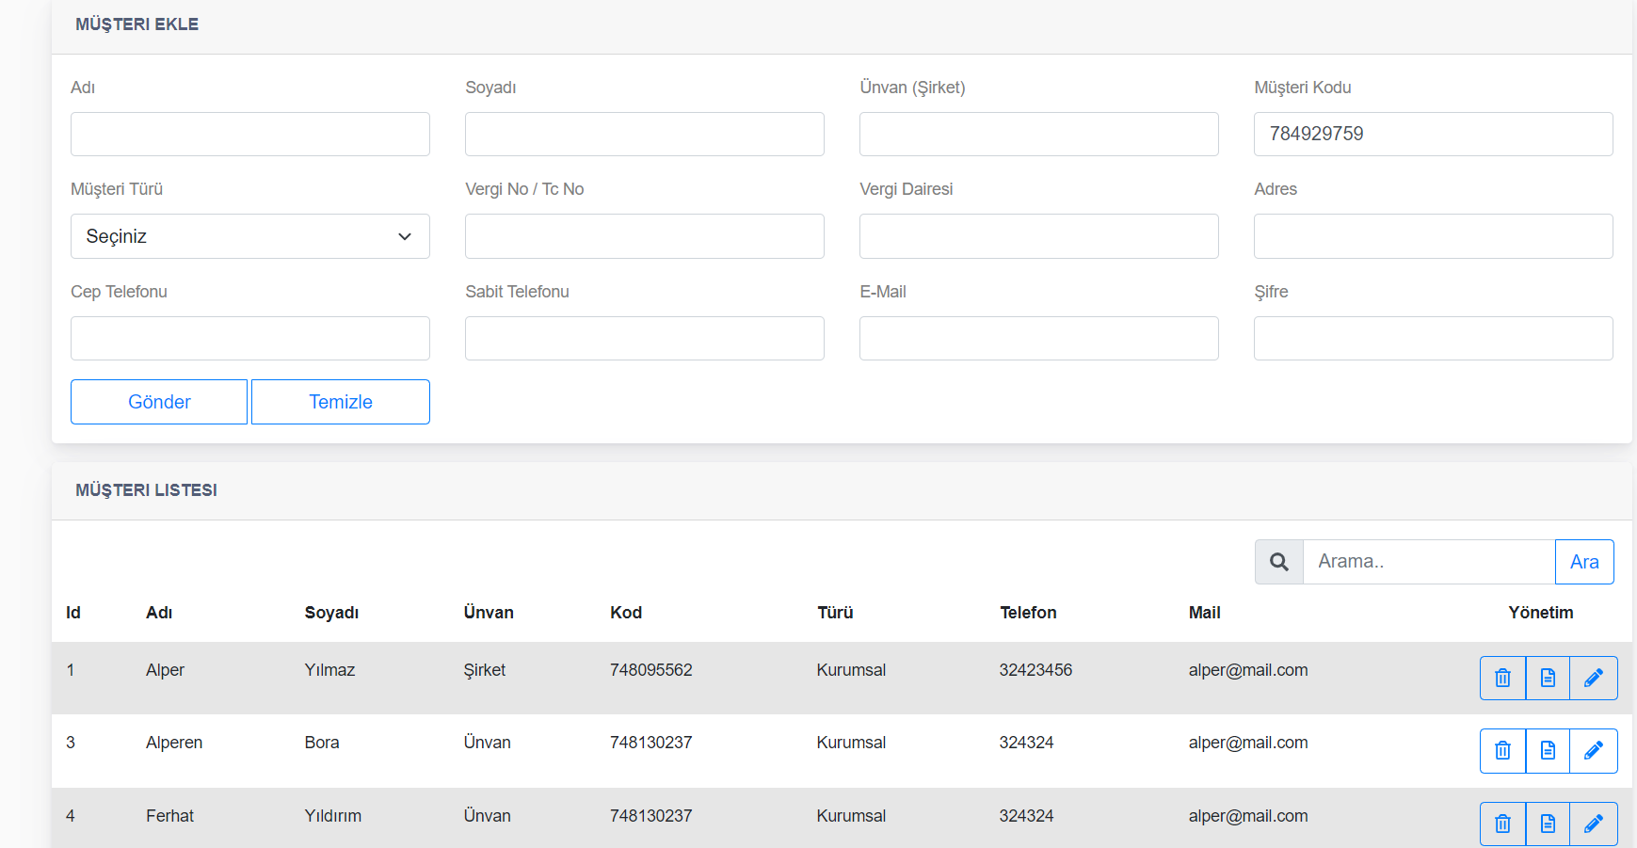
Müşteriler Sayfası Burada sistemde kayıtlı olan müşterilerin durumunu düzenleyebilir veya yeni müşteri ekleyebiliriz.

Slide 6
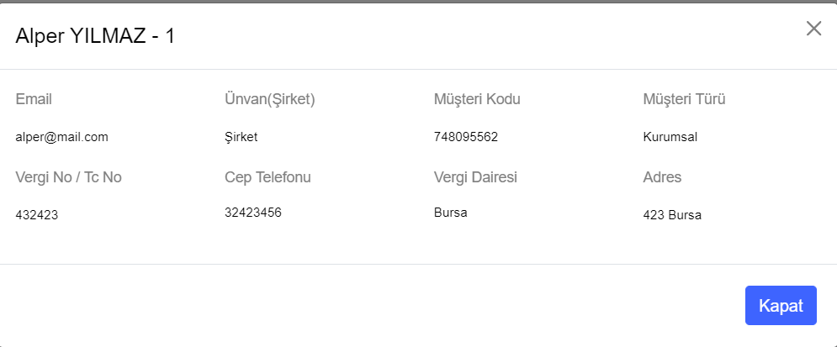
İstenilen Müşterinin detaylarını görebileceğimiz kart

Slide 7
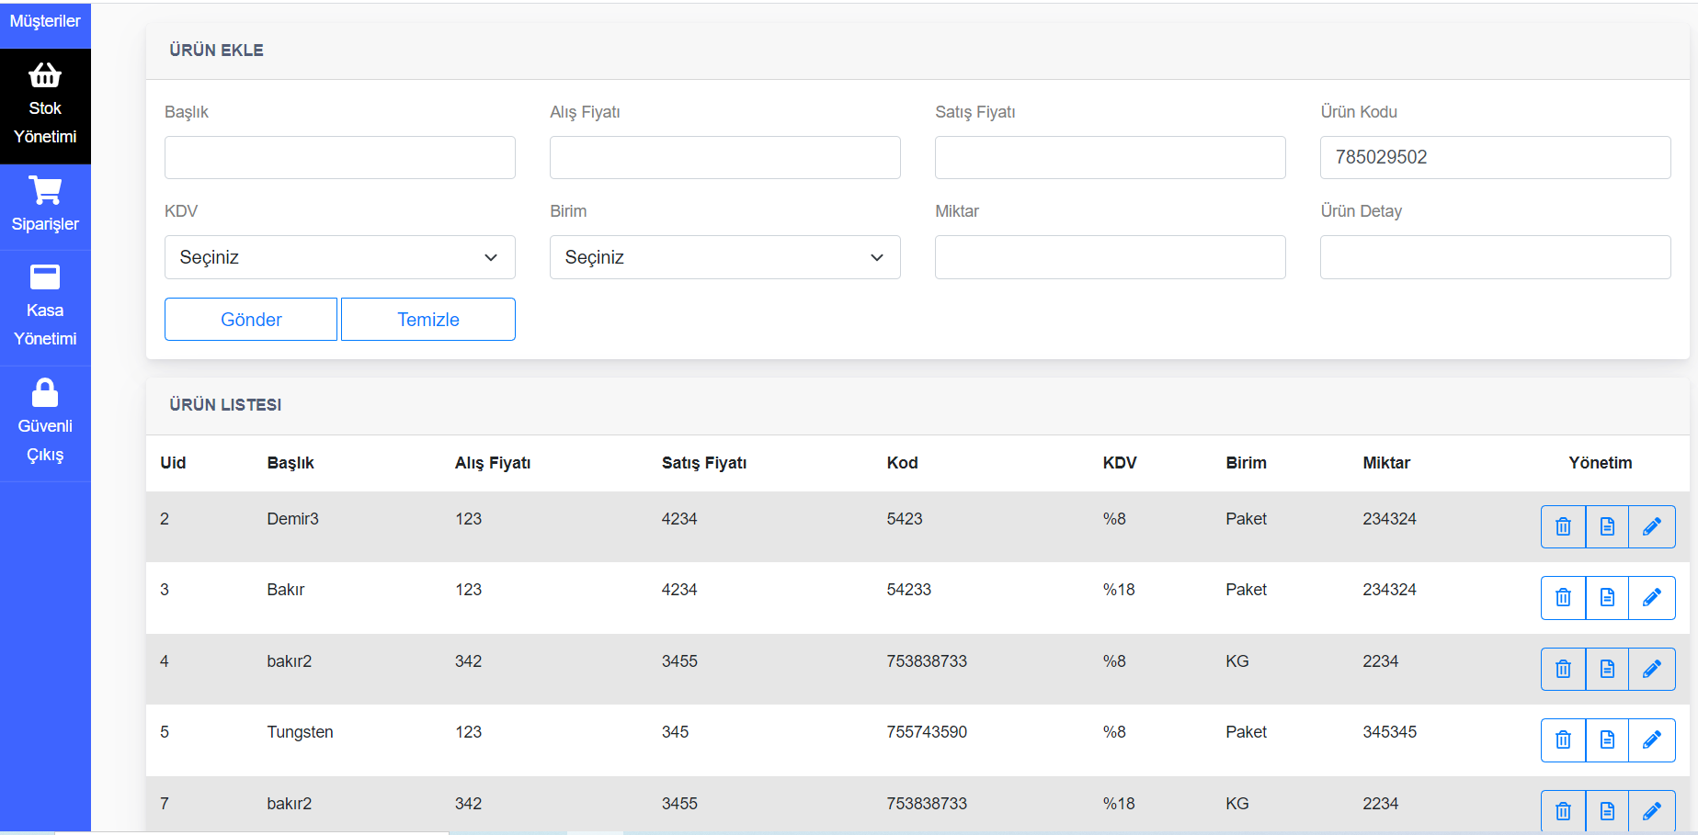
Ürünler Sayfası Burada sistemde kayıtlı olan ürünlerin durumunu düzenleyebilir veya yeni ürün ekleyebilir ya da kayıtlı olan bir ürünü otomasyondan silebiliriz.

Slide 8
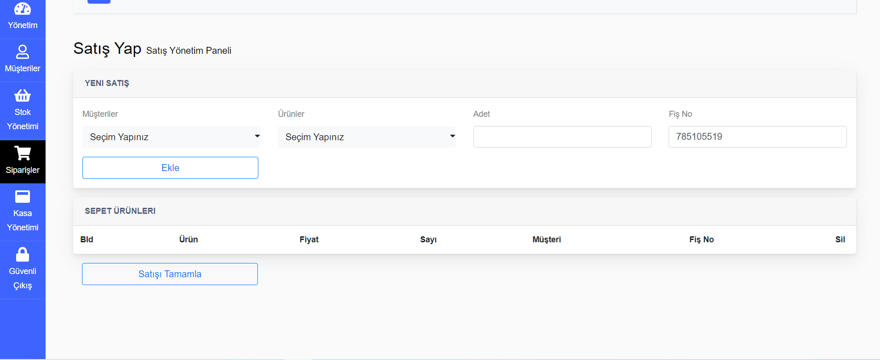
Bu sayfada satış yapabilme işlemini yerine getirir kullanıcı ekle butonuna bastıktan sonra kullanıcının sepetine eklenir satışı tamamla denildiğinde alışverişe fiş kesilir ve satış tamamlanır.

Slide 9
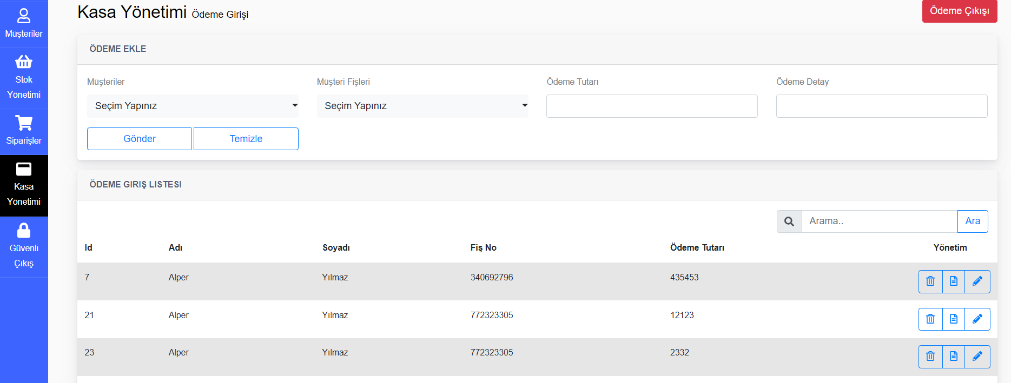
Kasa Yönetimi Ödeme Girişi Kısmı Burada müşteriler tarafından ödenecek fiş üzerinden ödeme alınır ve burada yapılan olaylar kasaya giriş şeklinde yorumlanır.

Slide 10
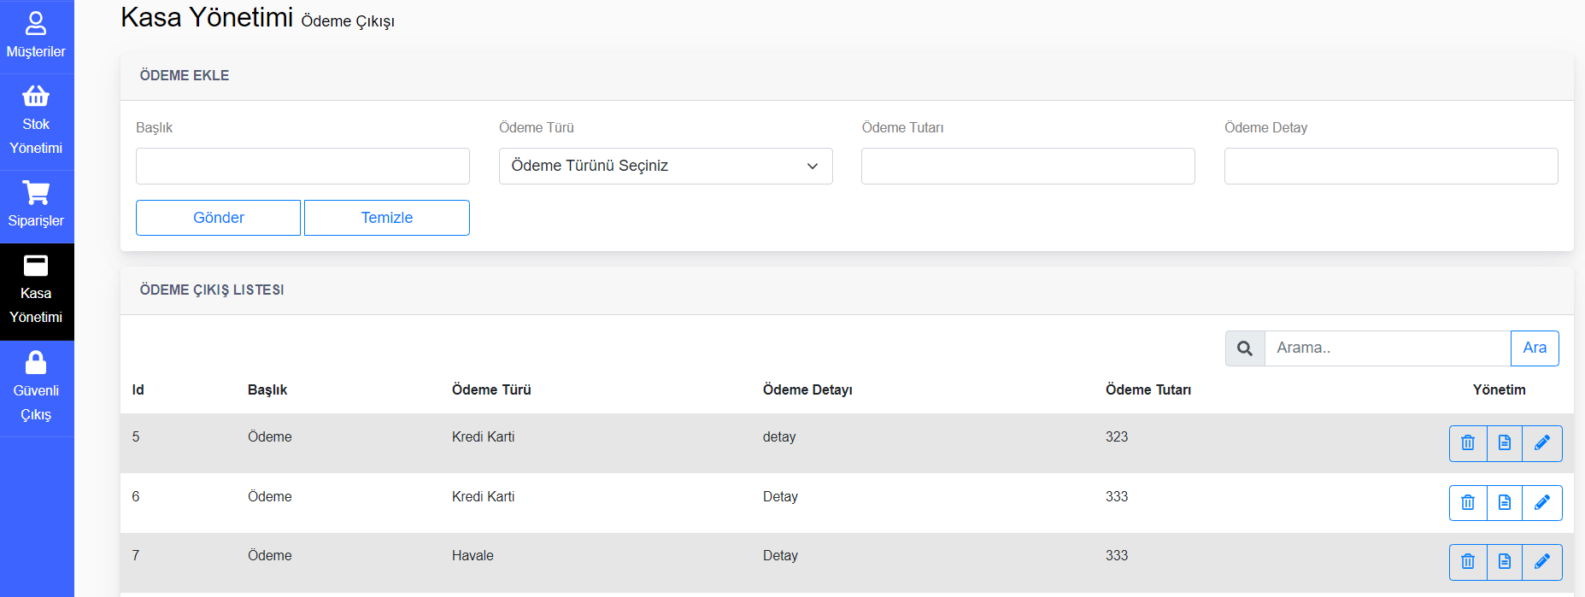
Kasa Yönetimi Ödeme Çıkış Kısmı Burada kasa tarafından ödenen harcamalar yazılır ve burada yapılan olaylar kasadan çıkış şeklinde yorumlanır.

Slide 11
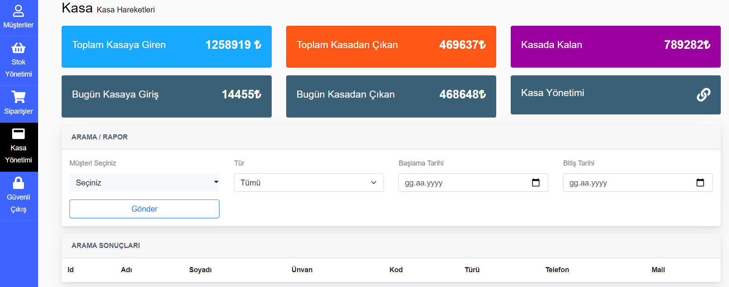
Kasa Yönetimi Sekmesi burada kasanın genel durumu hakkında bilgiler yer alır ve istenilen tarihler arasında istenilen bir müşterinin ödemeleri veya istenilen tarihler arasında kasadan çıkış olarak yapılan ödemeler tabloda gösterilir. .

Slide 12
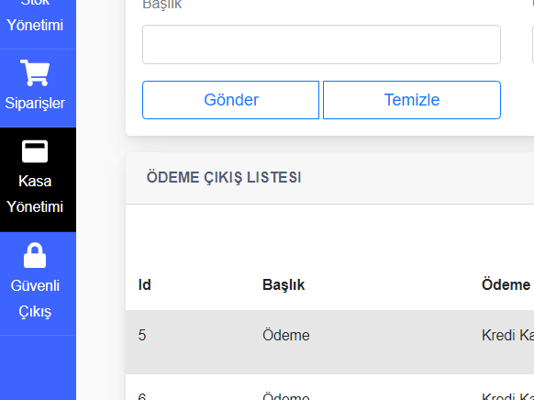
Güvenli Çıkış sekmesi ile session ve cookie silinir ve uygulamadan çıkış yapılır.

Slide 13
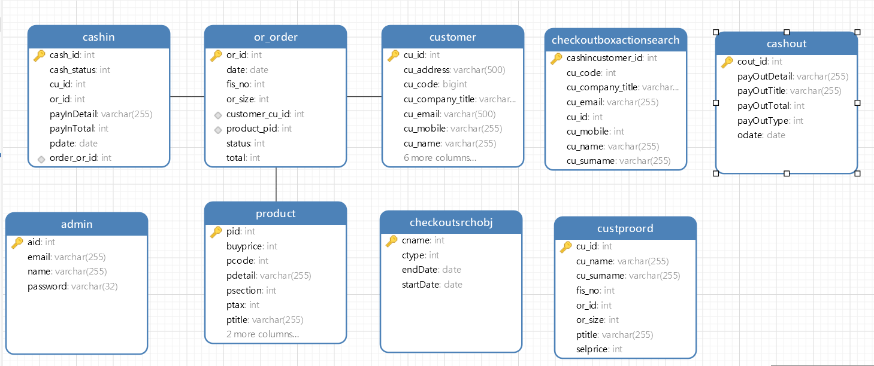
Veri Tabanı Yapısı

Slide 14
Uygulama İçinden Görüntüler

Slide 15
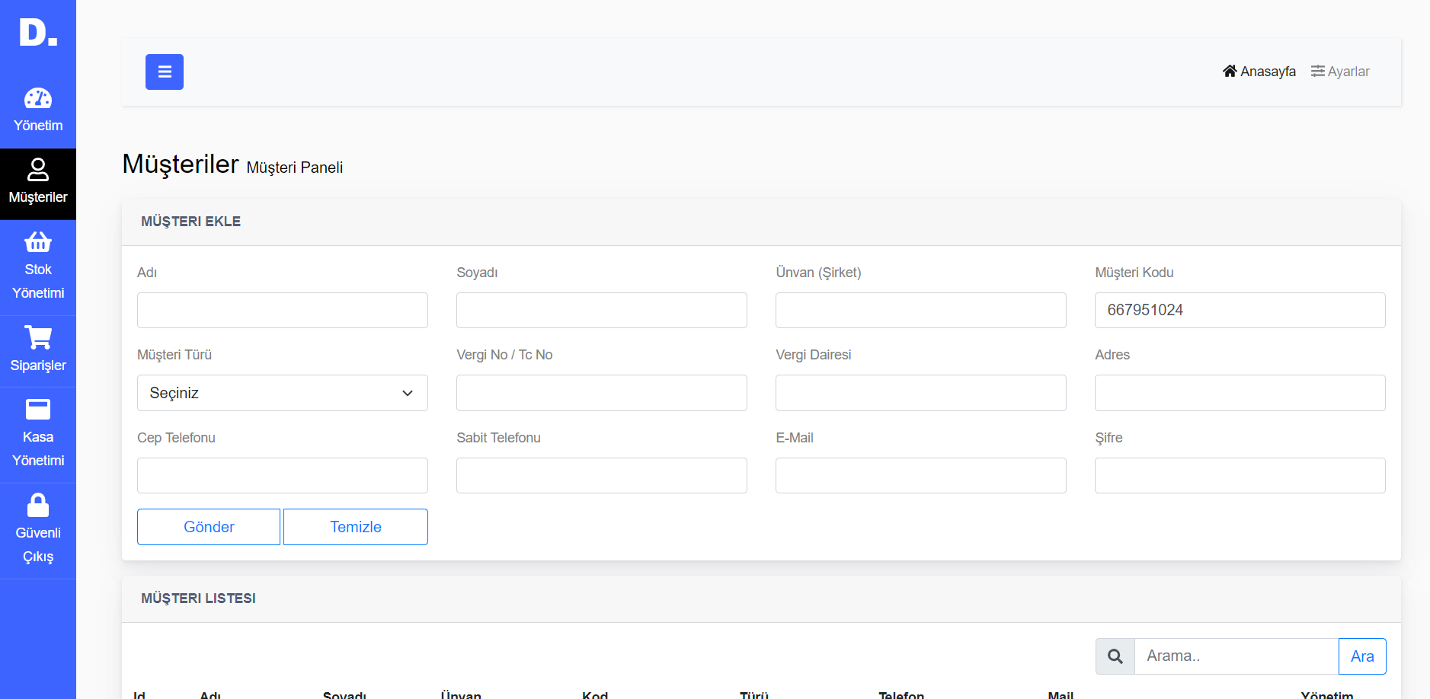

Slide 16
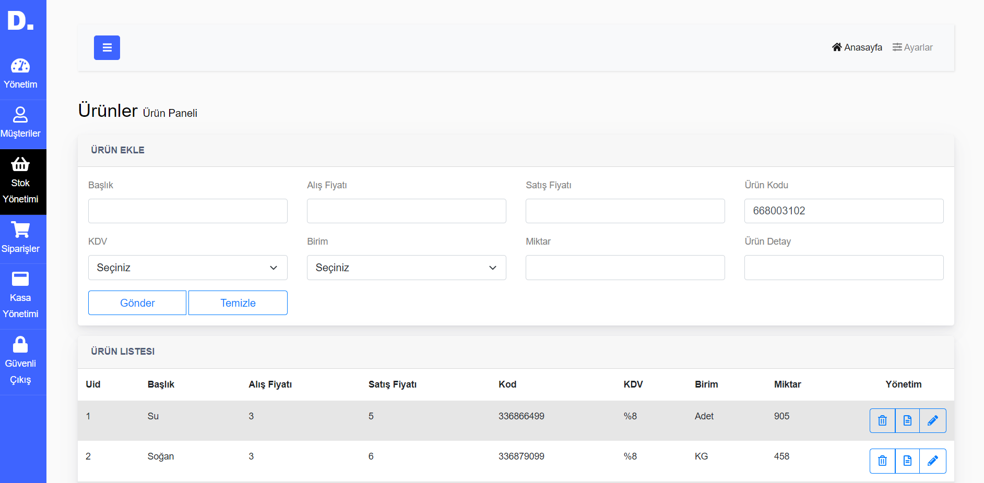

Slide 17
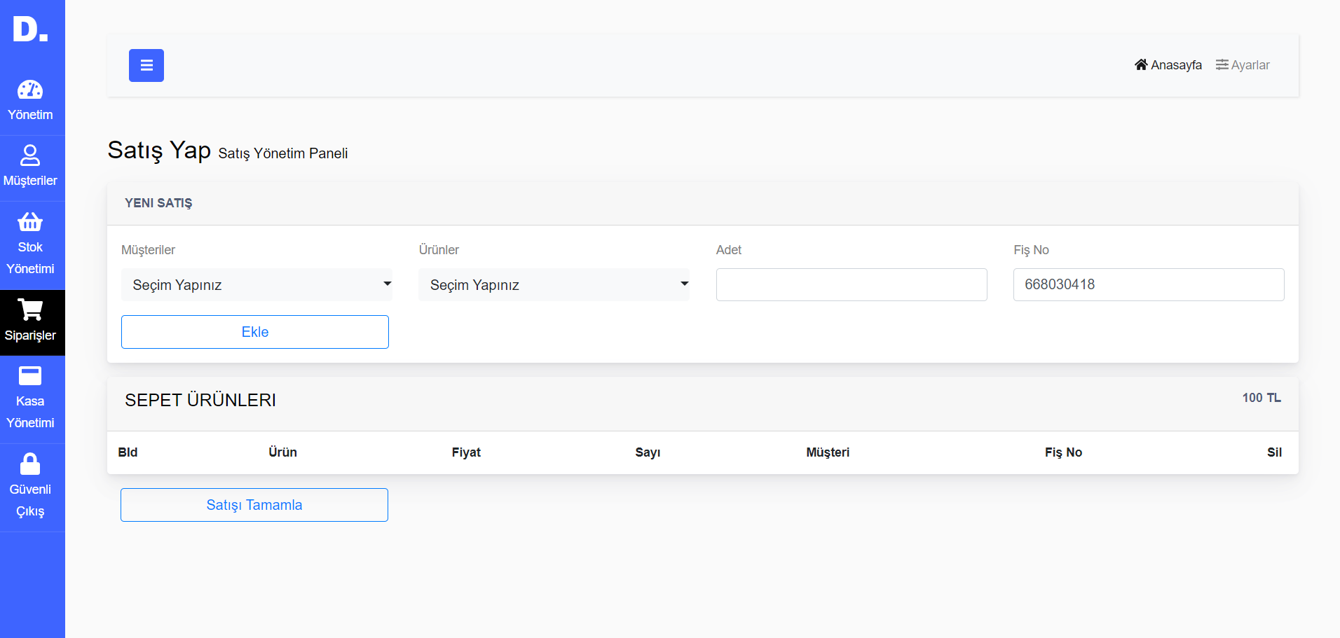

Slide 19
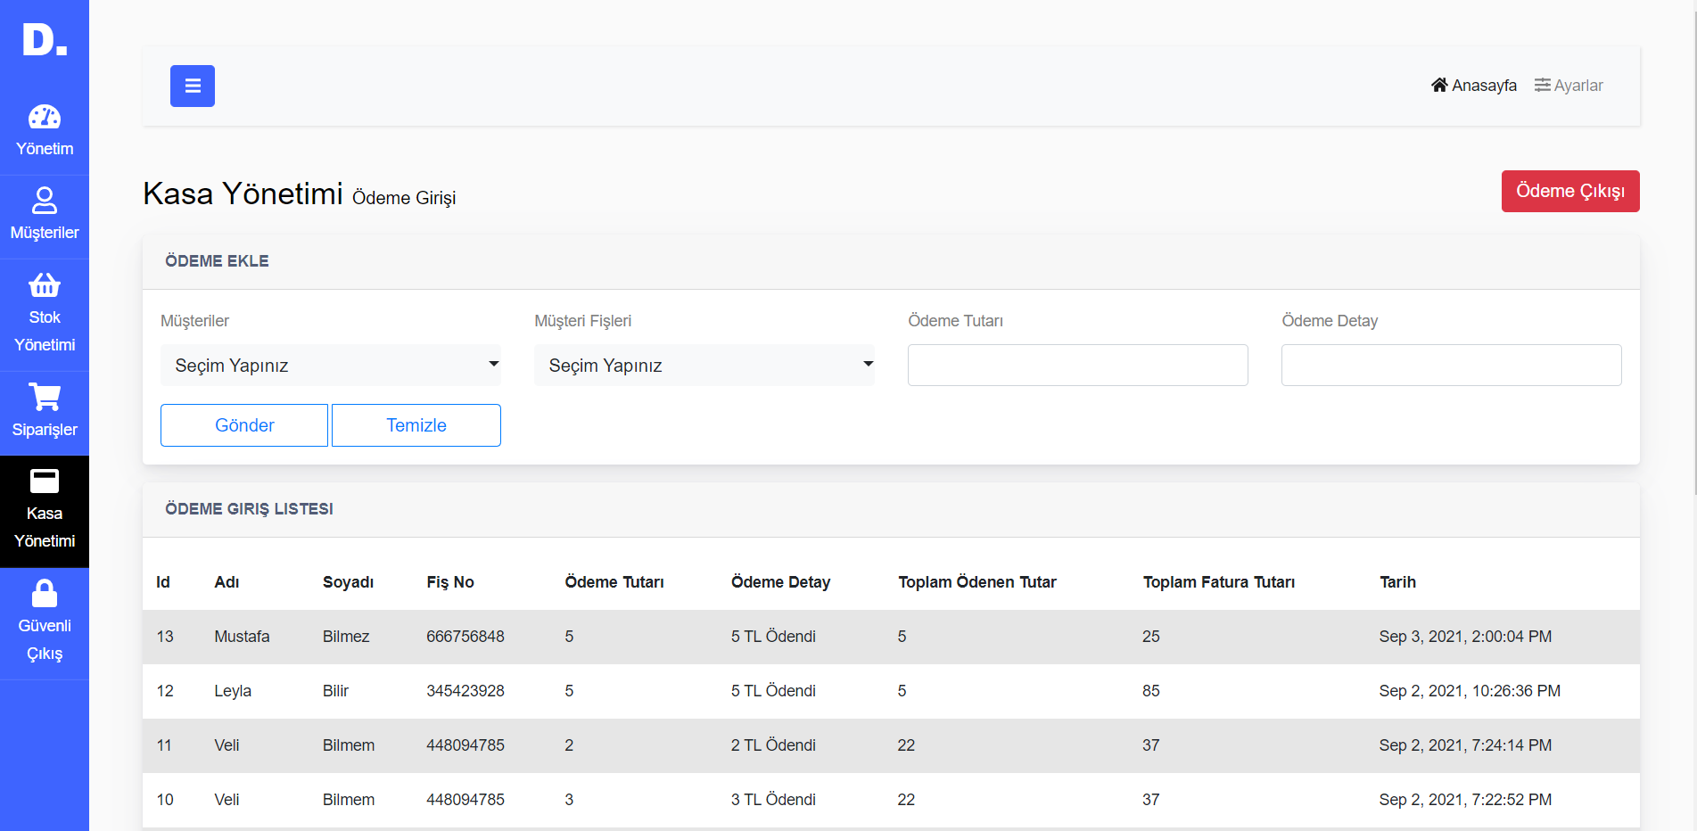

Slide 20
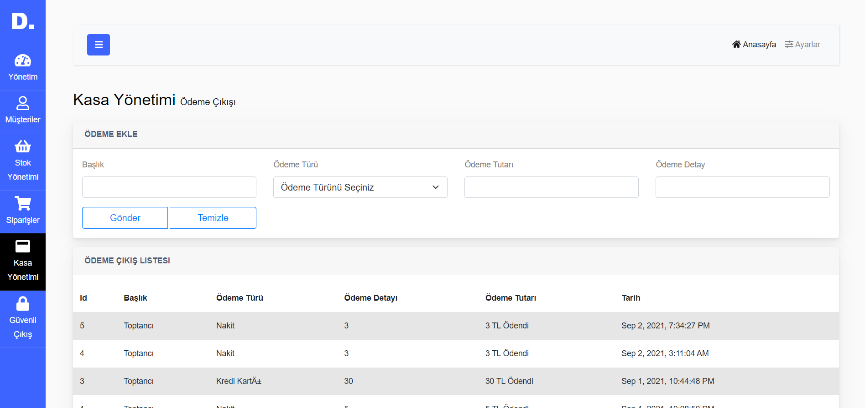

Slide 21
Teşekkürler
Alper YILMAZ

